Slide 1
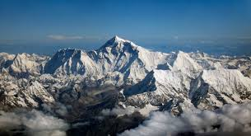
3. Orògens: monstres de pedra

Slide 2
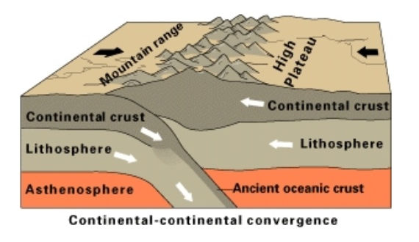
Vocabulari
Orògen: grans serralades de muntanyes
Orogènesis: formació de muntanyes

Slide 3
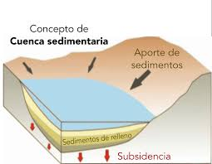
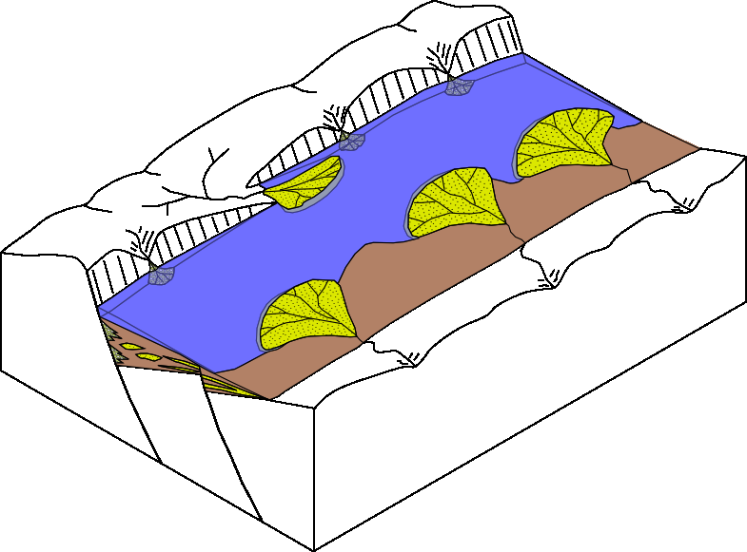
3.1 Processos previs a l’orogènesi
-Acúmul de sediments (subsidència - augmenta P i T, formant roques metamòrfiques i magmàtiques)

Slide 4
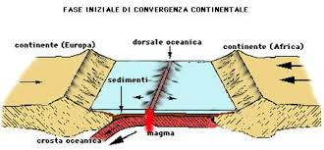
3.2 Inici orogènesis
-Moviment plaques tectòniques (corrents convectius)

Slide 5
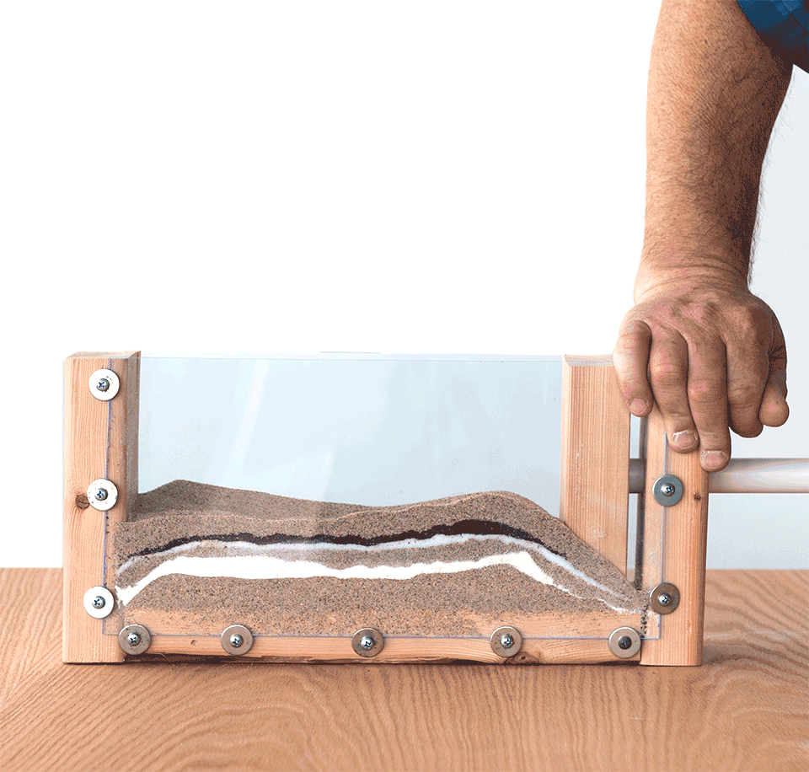
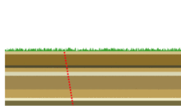
3.3 Trets generals i particularitats dels orògens
Escurçament de l’escorça per compressió

Slide 6
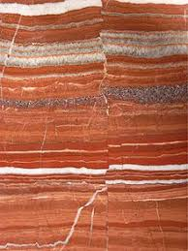
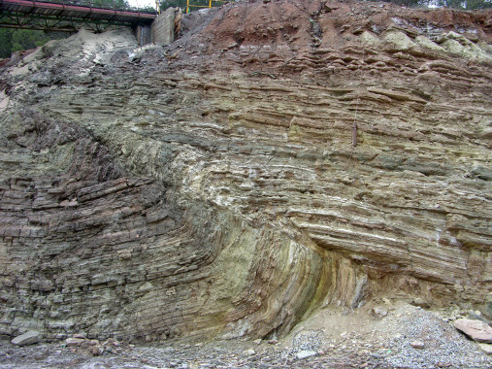
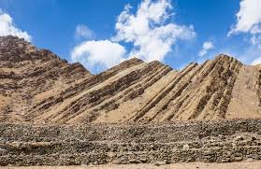
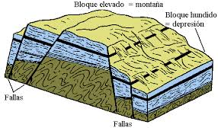
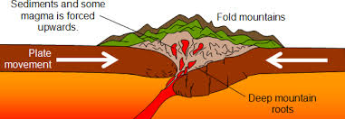
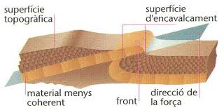
3.3 Trets generals i particularitats dels orògens
Es formen: plecs, falles, encavalcaments, etc.

Slide 7
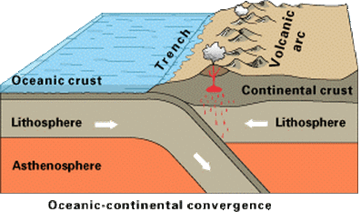
3.3 Trets generals i particularitats dels orògens
Xoc placa oceànica amb continental → orògen tipus andí (Andes).

Slide 8
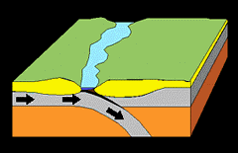
3.3 Trets generals i particularitats dels orògens
Xoc placa continental i continental (prèviament separat per una placa oceànica) → Serralada Alpina
https://www.edumedia-sciences.com/es/media/565-formacion-del-himalaya

Slide 9
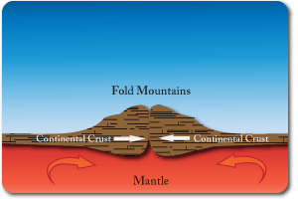
3.3 Trets generals i particularitats dels orògens
Plegament afavorit per les altes temperatures, augmentant el gruix de l’escorça continental.

Slide 10
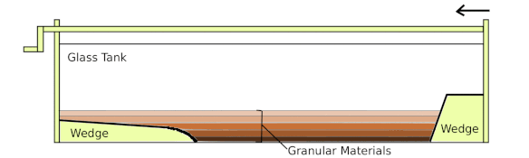
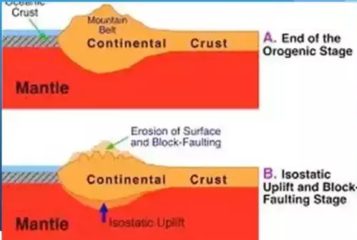
3.3 Trets generals i particularitats dels orògens
On la formació de la muntanya ve acompanyat de l’erosió i moviments isostàtics (reajustament del mantell segons la pressió). Presentant una simetria de material abaix del mantell.

Slide 11
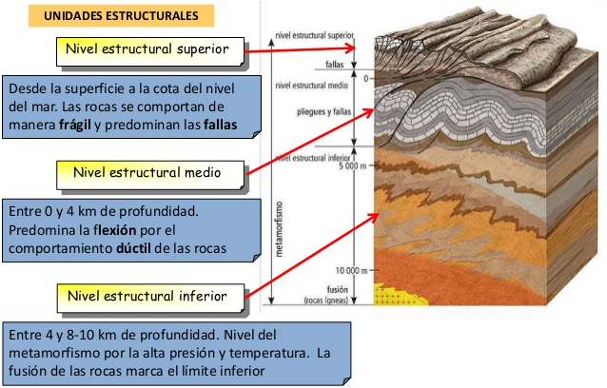
3.3 Trets generals i particularitats dels orògens
Nivells estructurals:
-Rígid →
-Plàstic →
-Augmenta plasticitat →

Slide 12
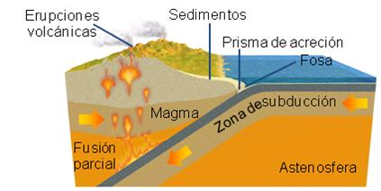
3.4 Orògens andins
Destaca:
Erupcions volcàniques (a causa de la subducció), amb erupcions violentes a l’interior del continent pel material de l’escorça continental.
Formació batòlits (r.plutòniques)
Metamorfisme regional (i de contacte) -amb simetria
Granits d’anatèxia al centre de l’orògen.

Slide 13
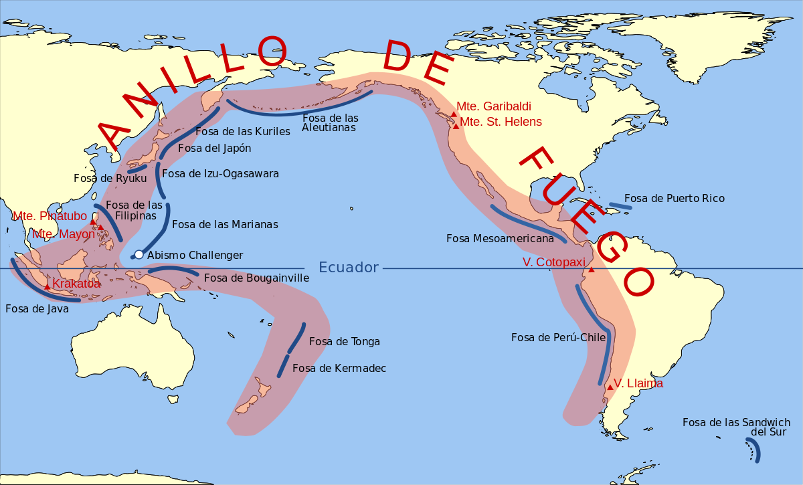
3.4 Orògens andins
Localització:

Slide 14
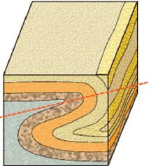
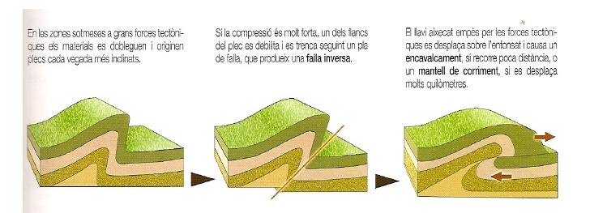
3.5 Orògens alpins
Destaca:
Escàs magmatisme
Materials conca sedimentària queden plegats (plecs tombats) i apilats (mantells de corriment - llarg encavalcament).

Slide 15
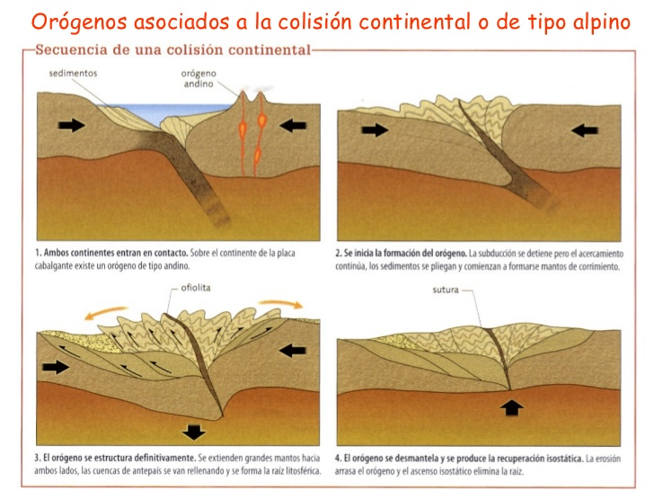
3.5 Orògens alpins

Slide 16
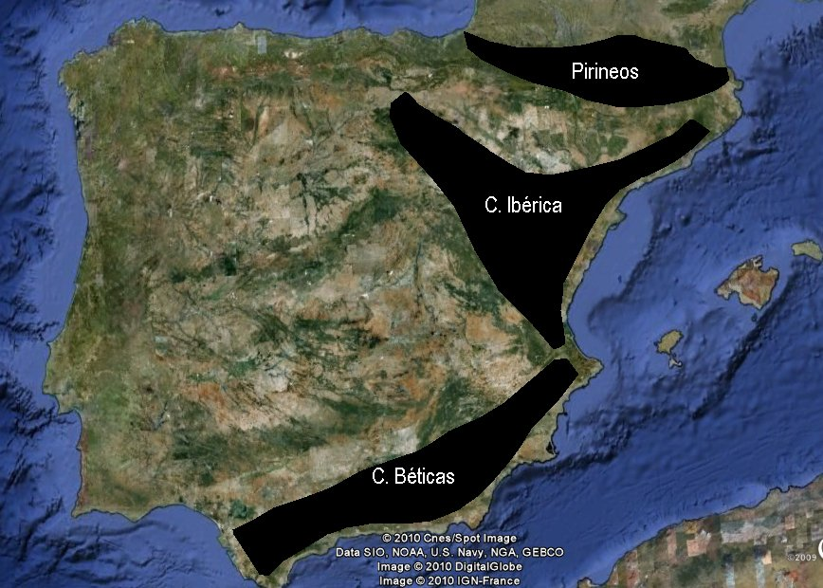
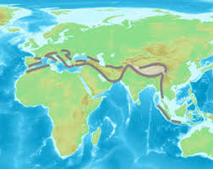
3.5 Orògens alpins
Localització: Mediterrani (Alps, Pirineus, Bètiques) i Àsica (Caucas, Himalàia, etc)

Slide 17
Orògens alpins i andins
No els podem classificar en aquests dos si desconeixem:
Límits de plaques i el moviment relatiu

Slide 18
3.6 Evolució dels orògens
Fer una lectura del llibre - pàgina 116

Slide 19
Exercicis
1, pàgina 117
9 i 10 de la pàgina 122-123
11 i 12 de la pàgina 124

